Slide 1

PengGo
KEŠ HIT
LUKA GOJIĆ UROŠ VELIMIROVIĆ JAKŠA MACANOVIĆ IRENA JOSIFOSKI

Slide 2
TABLE OF CONTENTS
01
02
03
04
05
06
NAŠA IDEJA
O APLIKACIJI
TEHNIČKO REŠENJE
MONETIZACIJA
DALJI RAZVOJ
ZAVRŠNA REČ

Slide 3


PROBLEMI - REŠENJA
Jezička barijera: kontekst, kultura, brz način života
Rešenje: Što brže naučiti osnovne fraze, i imati što brži pristup pouzdanim, korisnim podacima

Slide 4

PengGo
Izaberite jezik na kojem učite, i jezik koji učite
Online interaktivna mapa koja korisniku pruža najvažnije podatke onda kada su mu najpotrebniji
Offline režim učenja: mini mapa sa interaktivnim stvarima
Podstiče deljenje i učenje: sakupljanje novčića, ingame shop

Slide 5
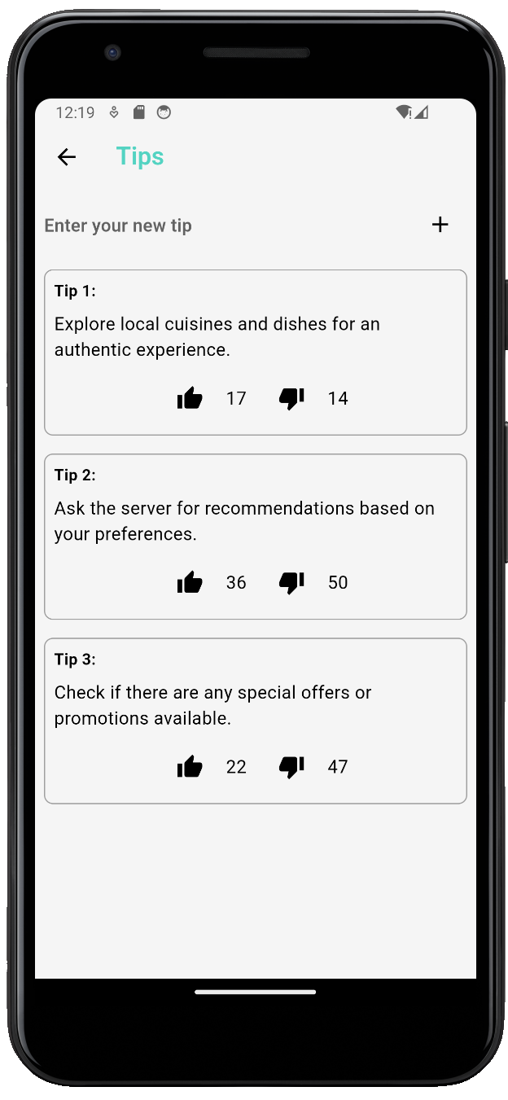
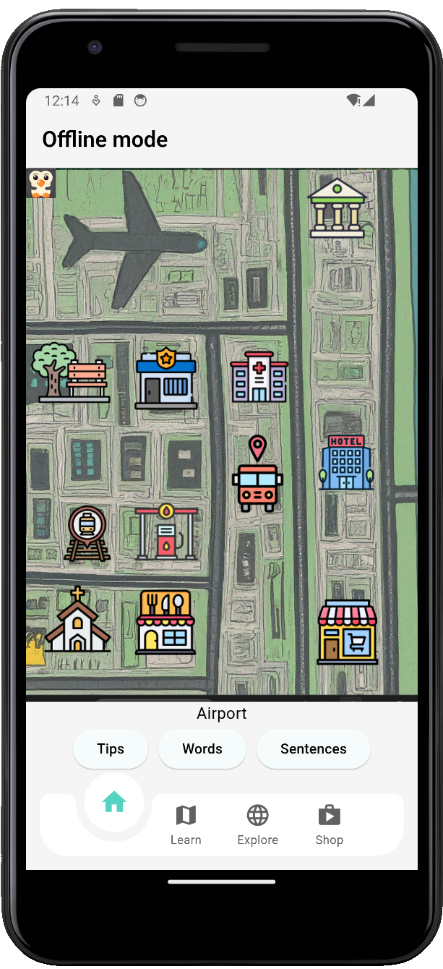
REŽIM UČENJA
Najvažnije fraze sa prevodom
Najkorisnije reči sa audio izgovorom

Slide 6
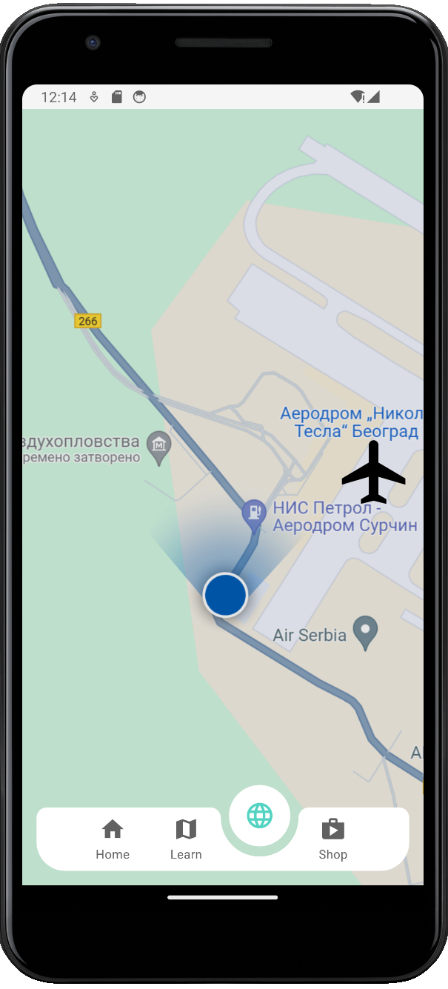
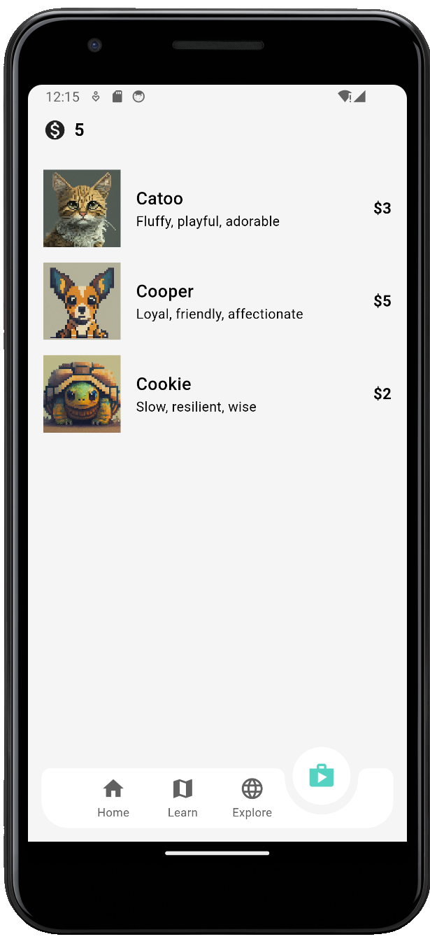
REŽIM ISTRAŽIVANJA
Praćenje lokacije u realnom vremenu
Predlaganje fraza u odnosu na lokaciju
PRIMER: Ako smo na aerodromu, dobićemo preporuku za izraze korisne na aerodromu
Prodavnica kao motivacija

Slide 7
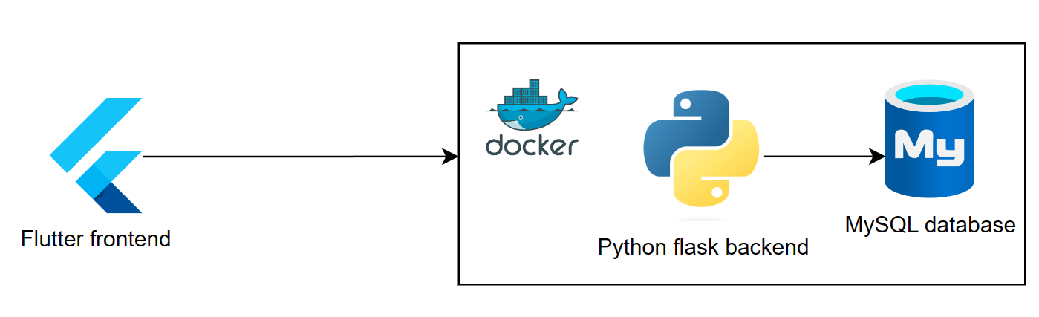
TEHNIČKO REŠENJE
FRONTEND
BACKEND
Flutter
Python Flask I MySQL databaza

Slide 8
MONETIZACIJA
COMMUNITY-BASED
TURISTIČKI
MIKRO-TRANZAKCIJE
Korisnici generišu savete, i daju sugestije, a samo najtačniji saveti dolaze do korisnika bez potrebe za posvećenim timom
Saradnja sa turističkim kompanijama i lokalima. Dodavanje na offline mapu.
Proširenje prodavnice, dodavanje bedževa, životinja i drugih dekoracija

Slide 9


DALJI RAZVOJ
Implementacija korisničkih profila
Proširenje baze, podrške za jezike i države
Jedinstvena offline mapa za svaku državu

Slide 10
HVALA NA PAŽNJI
KEŠ HIT

